Slide 1
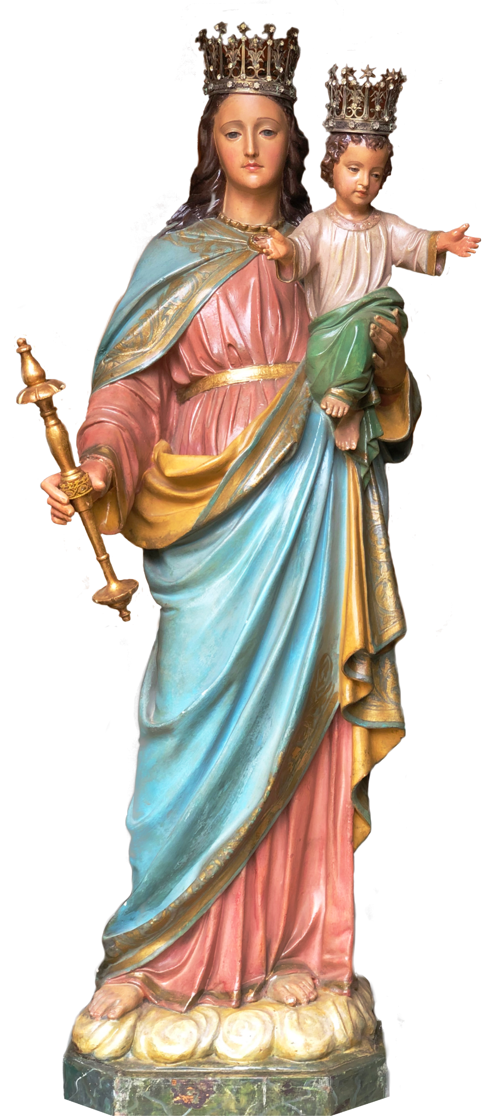
ROSARIO
ALLA PROVVIDENZA DIVINA

Slide 2
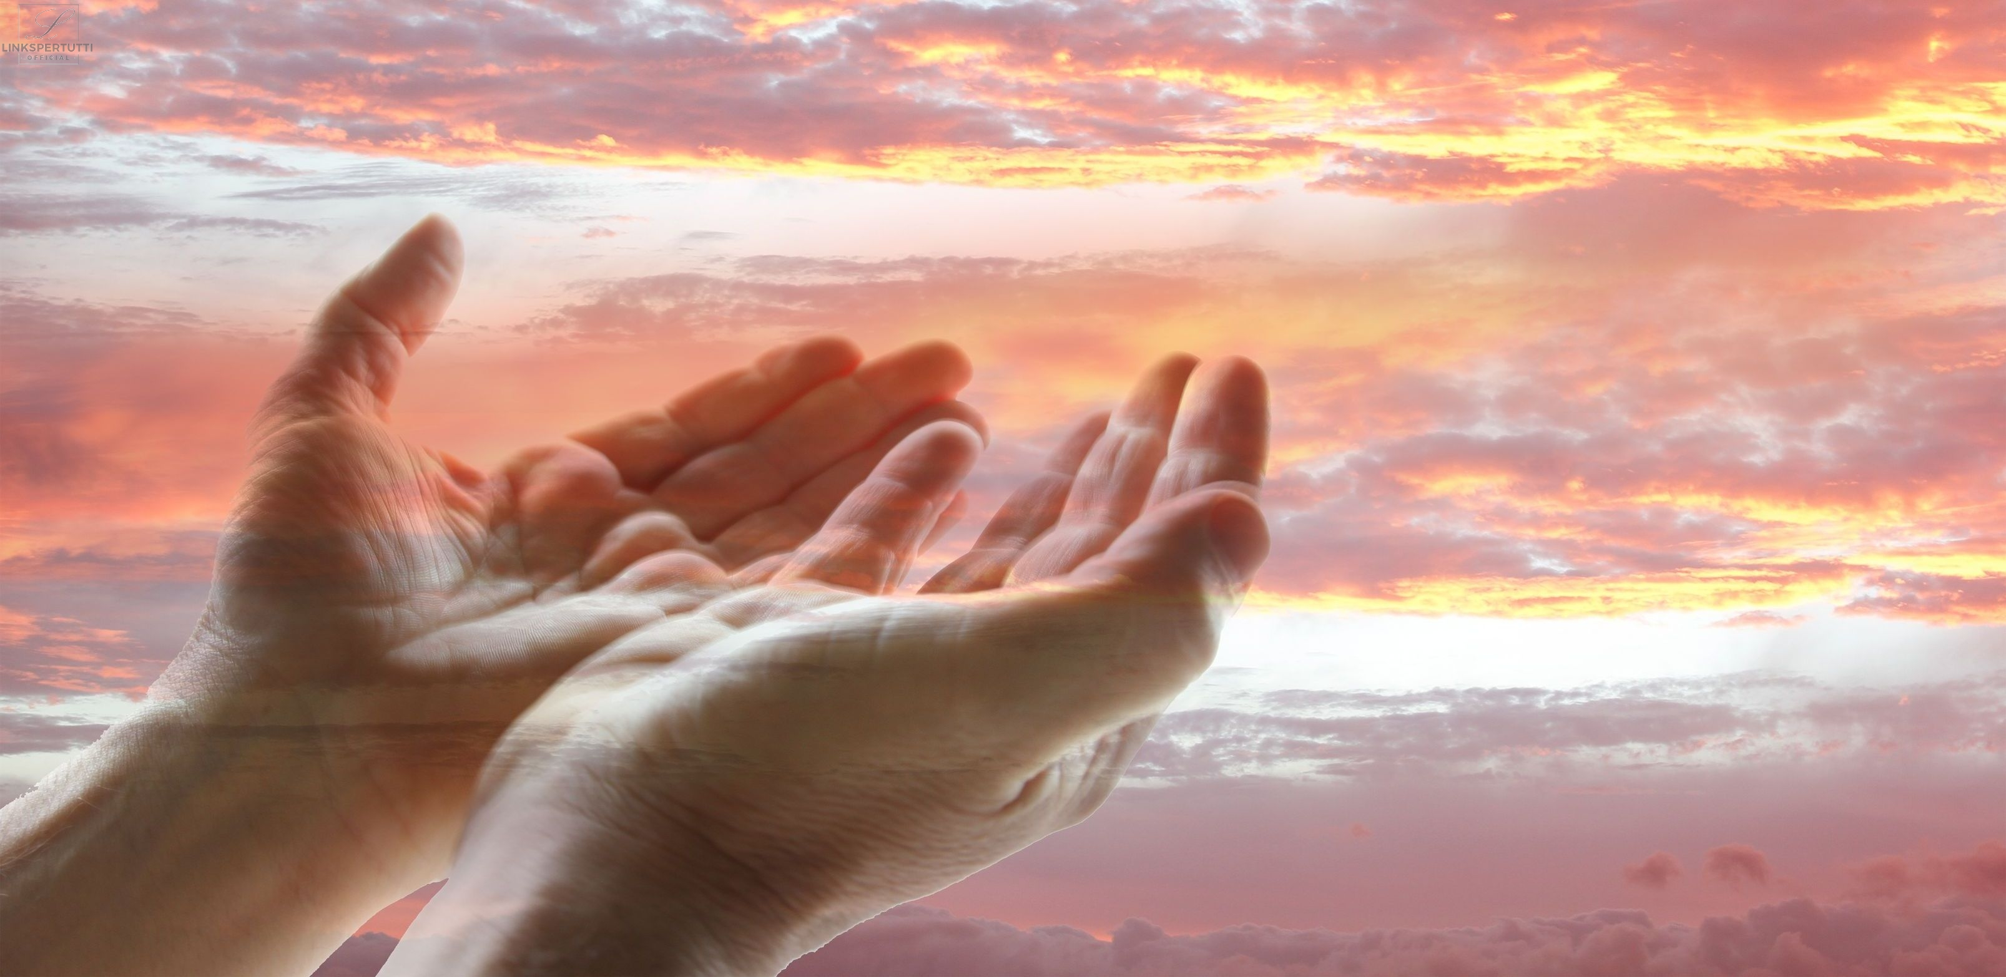
Nota introduttiva
Con questa preghiera del Rosario
chiediamo al Signore
che provveda alle nostre principali necessità:
che ci provveda la salvezza,
che è lo scopo basilare di ogni anima,
che ci provveda la pace nelle famiglia,
che ci provveda salute e lavoro,
ponendoci sotto la speciale protezione
di Maria SS e di S. Giuseppe. ■
O Dio vieni a salvarmi …

Slide 3
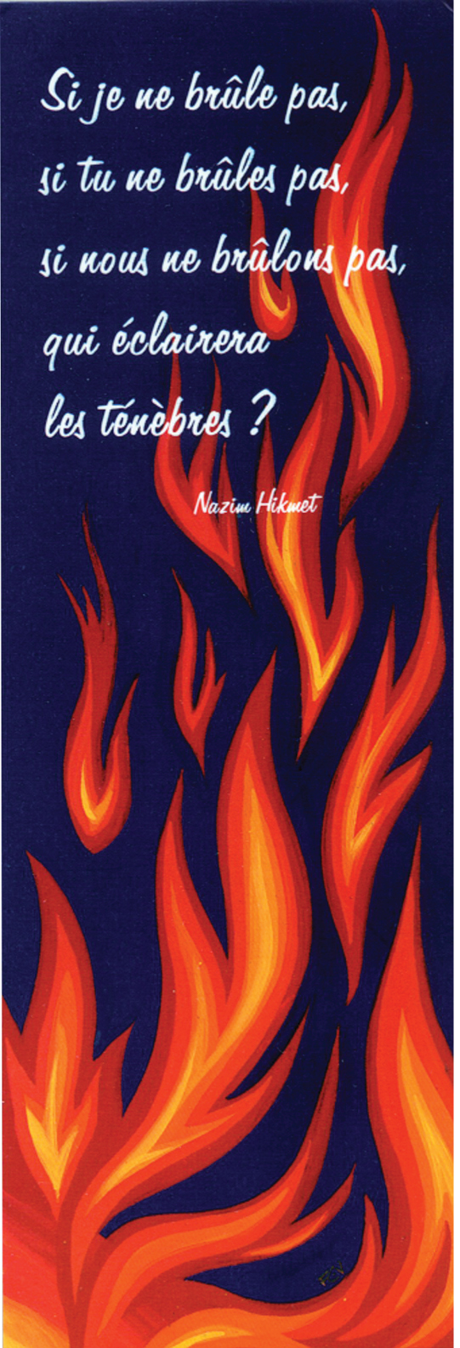
Sequenza allo Spirito Santo
Vieni, Santo Spirito
manda a noi dal cielo un raggio della tua luce.
Vieni, padre dei poveri,
vieni, datore dei doni, vieni, luce dei cuori.
Consolatore perfetto;
ospite dolce dell'anima, dolcissimo sollievo.
Nella fatica,
riposo, nella calura riparo, nel pianto conforto.
O luce beatissima,
invadi nell'intimo il cuore dei tuoi fedeli.
▼

Slide 4

Sequenza allo Spirito Santo
Senza la tua forza
nulla è nell'uomo, nulla senza colpa.
Lava ciò che è sordido, bagna ciò che è arido, sana ciò che sanguina.
Piega ciò che è rigido,
scalda ciò che è gelido, drizza ciò che è sviato.
Dona ai tuoi fedeli
che solo in te confidano i tuoi santi doni.
Dona virtù e premio,
dona morte santa, dona gioia eterna. ■

Slide 5
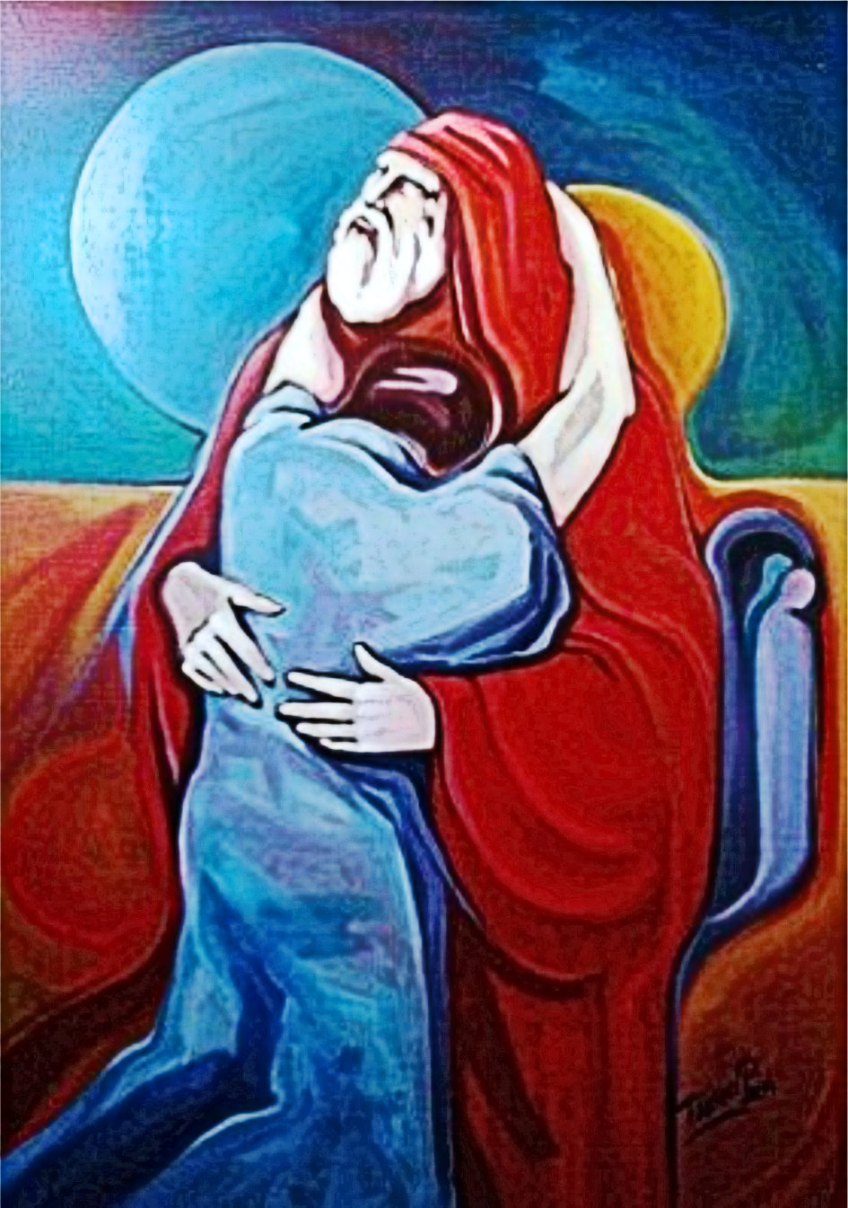
Fammi ritornare ed io ritornerò perché tu sei il Signore mio Dio.
Prima Meditazione

Slide 6
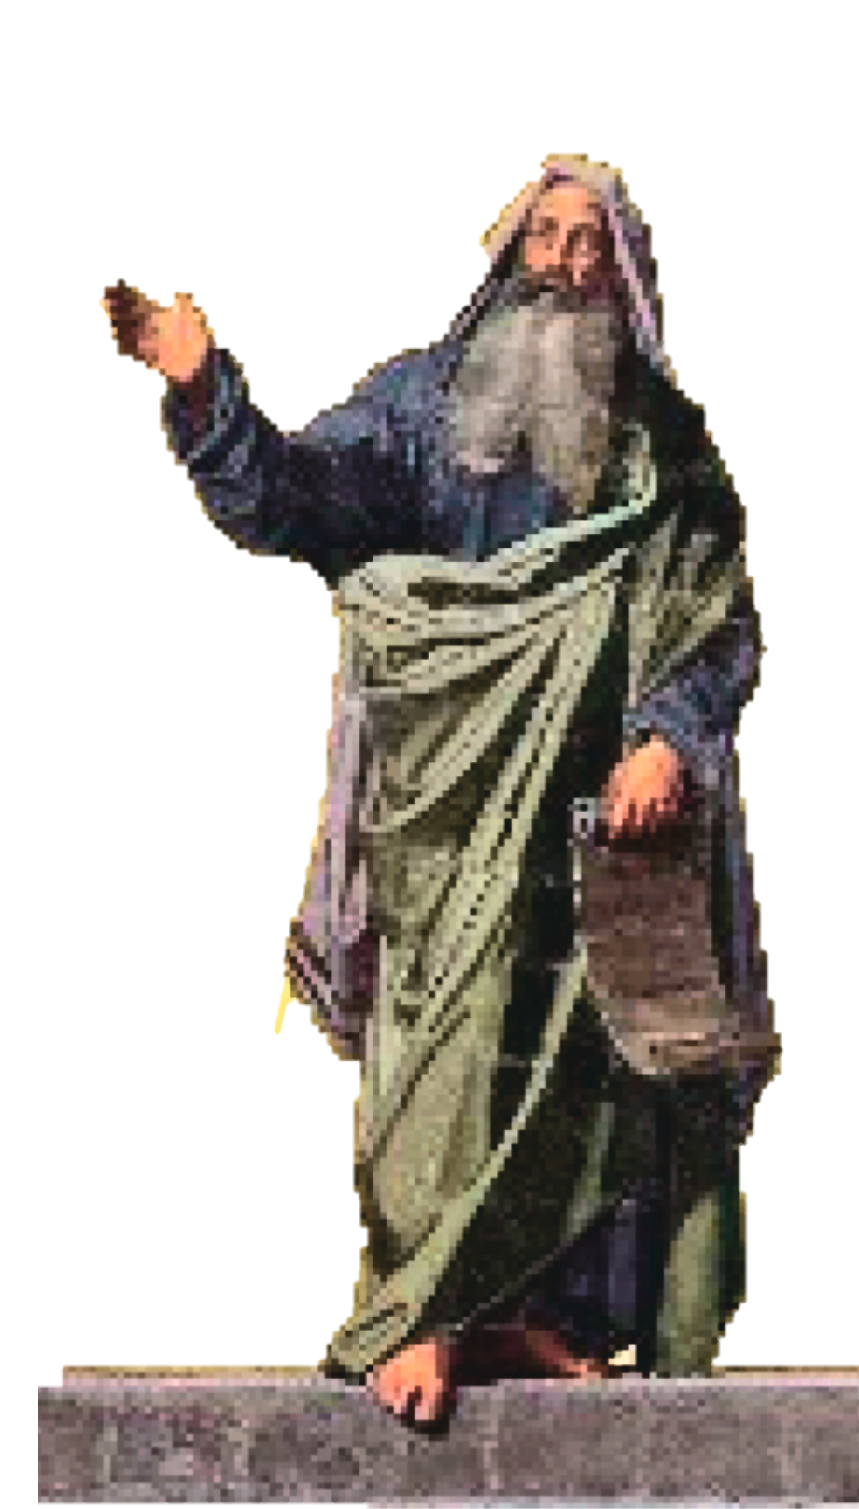
Dal libro di Geremia (31,18-20)
Ho udito Efraim rammaricarsi:
Tu mi hai castigato e io ho subito il castigo
come un giovenco non domato.
Fammi ritornare e io ritornerò, perché tu sei il Signore mio Dio.
Dopo il mio smarrimento, mi sono pentito;
dopo essermi ravveduto, mi sono battuto l'anca.
Mi sono vergognato e ne provo confusione,
perché porto l'infamia della mia giovinezza.
Non è forse Efraim un figlio caro per me,
un mio fanciullo prediletto?
Infatti dopo averlo minacciato,
me ne ricordo sempre più vivamente.
Per questo le mie viscere si commuovono per lui,
provo per lui profonda tenerezza». Oracolo del Signore. ■

Slide 7
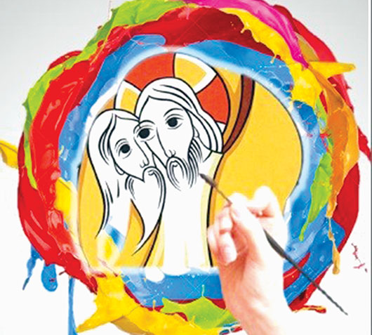
Invocazione
Signore, Dio nostro, provvedi
di donarci la perfetta contrizione
per i nostri peccati
e la perseveranza nella grazia,
perché possiamo tornare a Te con tutto il cuore
e gustare il tuo Amore Misericordioso.
Guidaci nella Via della salvezza,
perché sei nostro Padre e,
nonostante le nostre povertà,
provi per noi profonda Tenerezza. ■

Slide 8
Fammi ritornare ed io ritornerò perché tu sei il Signore mio Dio.
Padre Nostro
10 Ave Maria
Gloria
Prima Meditazione

Slide 9
Lodato sempre sia
il SS. Nome di Gesù, Giuseppe e Maria;
Gesù mio,
perdona le nostre colpe,
preservaci dal fuoco dell'inferno,
porta in cielo tutte le anime
specialmente le più bisognose
della tua misericordia;

Slide 10
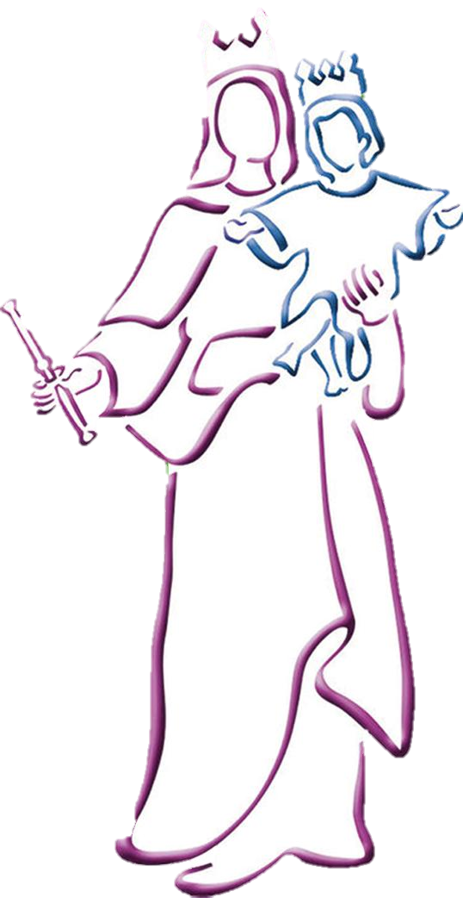
Madre di Dio, Madre di Gesù,
Madre sei di Provvidenza,
Madre nostra!
Prega per noi, noi t’imploriamo,
prega per noi peccatori.
Madre di Provvidenza,
ascolta la nostra supplica,
la luce della tua grazia
risplende nei nostri cuori
oggi e sempre.
Preghiamo insieme

Slide 11
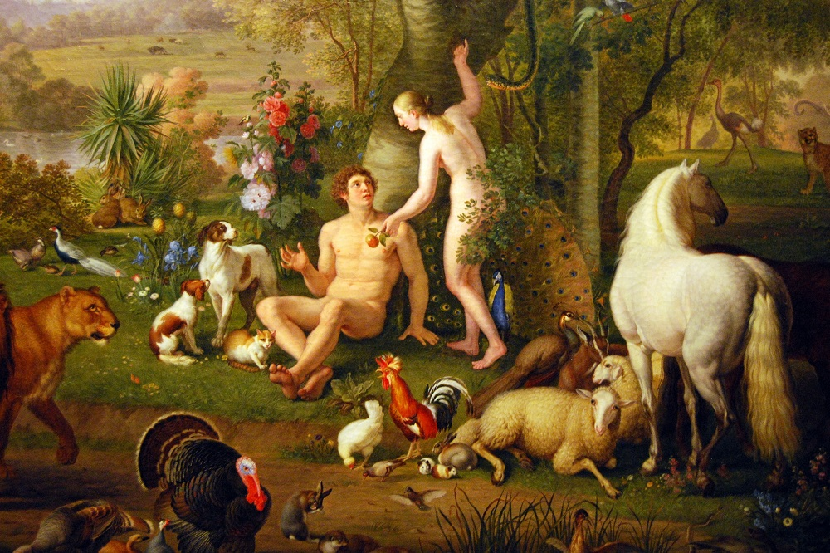
Non è bene che l’uomo sia solo.
Seconda Meditazione

Slide 12
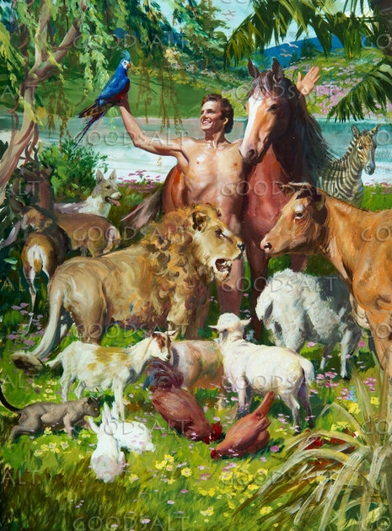
Dal libro della Genesi (2,18-24)
Poi il Signore Dio disse:
«Non è bene che l'uomo sia solo:
gli voglio fare un aiuto che gli sia simile».
Allora il Signore Dio plasmò dal suolo
ogni sorta di bestie selvatiche
e tutti gli uccelli del cielo e li condusse all'uomo,
per vedere come li avrebbe chiamati:
in qualunque modo l'uomo avesse chiamato
ognuno degli esseri viventi,
quello doveva essere il suo nome.
Così l'uomo impose nomi a tutto il bestiame,
a tutti gli uccelli del cielo e a tutte le bestie selvatiche,
ma l'uomo non trovò un aiuto che gli fosse simile.
▼

Slide 13
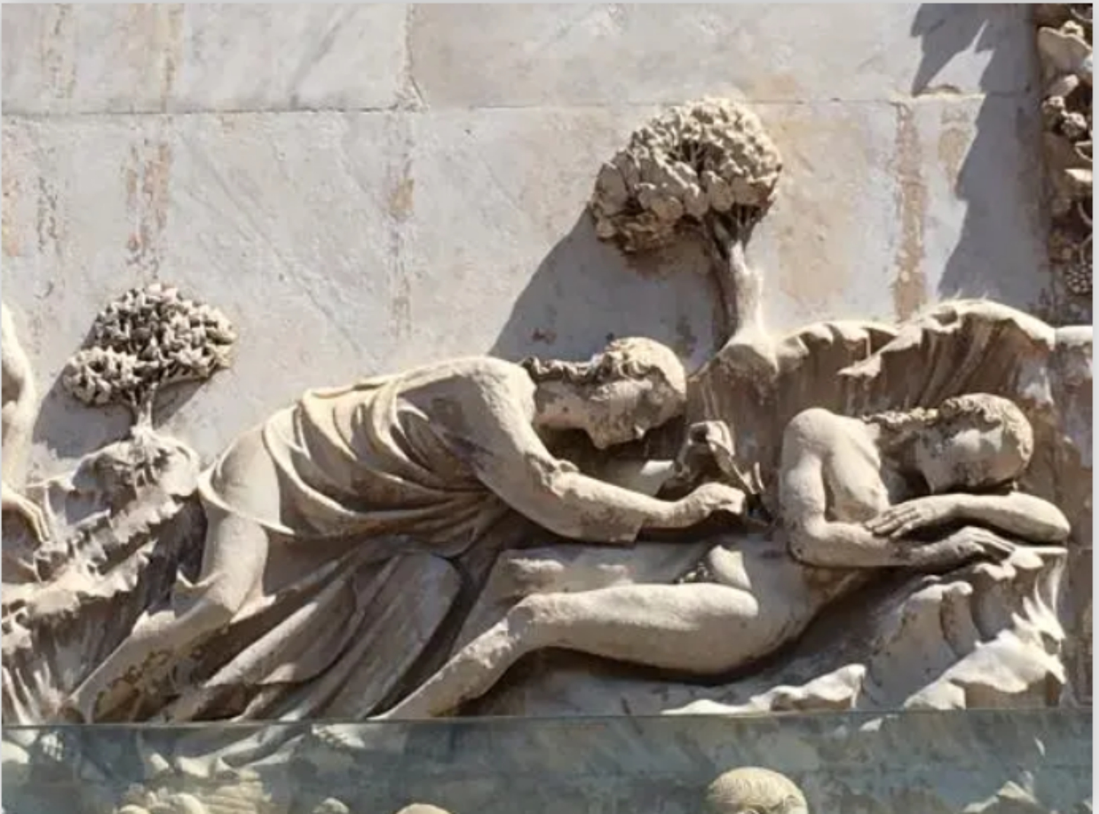
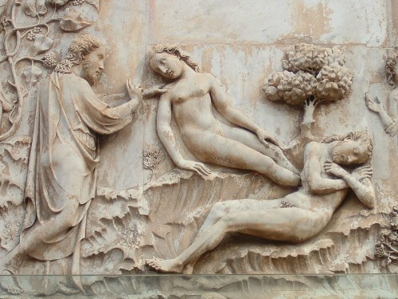
Dal libro della Genesi (2,18-24)
Allora il Signore Dio fece scendere un torpore sull'uomo, che si addormentò;
gli tolse una delle costole e rinchiuse
la carne al suo posto.
Il Signore Dio plasmò con la costola,
che aveva tolta all'uomo, una donna
e la condusse all'uomo.
Allora l'uomo disse:
« Questa volta essa è carne dalla mia carne
e osso dalle mie ossa.
La si chiamerà donna perché dall'uomo è stata tolta».
Per questo l'uomo abbandonerà suo padre e sua madre
e si unirà a sua moglie e i due saranno una sola carne. ■

Slide 14

Invocazione
Signore, provvedi, ai tuoi figli
che sono soli e che desiderano
formare una famiglia,
di poter incontrare la persona
che tu hai pensato per loro
e uniscili nel tuo Amore,
con il Sacramento del Matrimonio.
Rinnova la grazia del Sacramento
in tutti i matrimoni che,
a causa degli egoismi, sono in difficoltà.
Conduci, pietoso, tutti gli sposi
che si sono già divisi e non fare mancare a nessuno
la tua Misericordia. ■

Slide 15
Non è bene che l’uomo sia solo.
Padre Nostro
10 Ave Maria
Gloria
Seconda Meditazione

Slide 16
Lodato sempre sia
il SS. Nome di Gesù, Giuseppe e Maria;
Gesù mio,
perdona le nostre colpe,
preservaci dal fuoco dell'inferno,
porta in cielo tutte le anime
specialmente le più bisognose
della tua misericordia;

Slide 17
Madre di Dio, Madre di Gesù,
Madre sei di Provvidenza,
Madre nostra!
Prega per noi, noi t’imploriamo,
prega per noi peccatori.
Madre di Provvidenza,
ascolta la nostra supplica,
la luce della tua grazia
risplende nei nostri cuori
oggi e sempre.
Preghiamo insieme

Slide 18
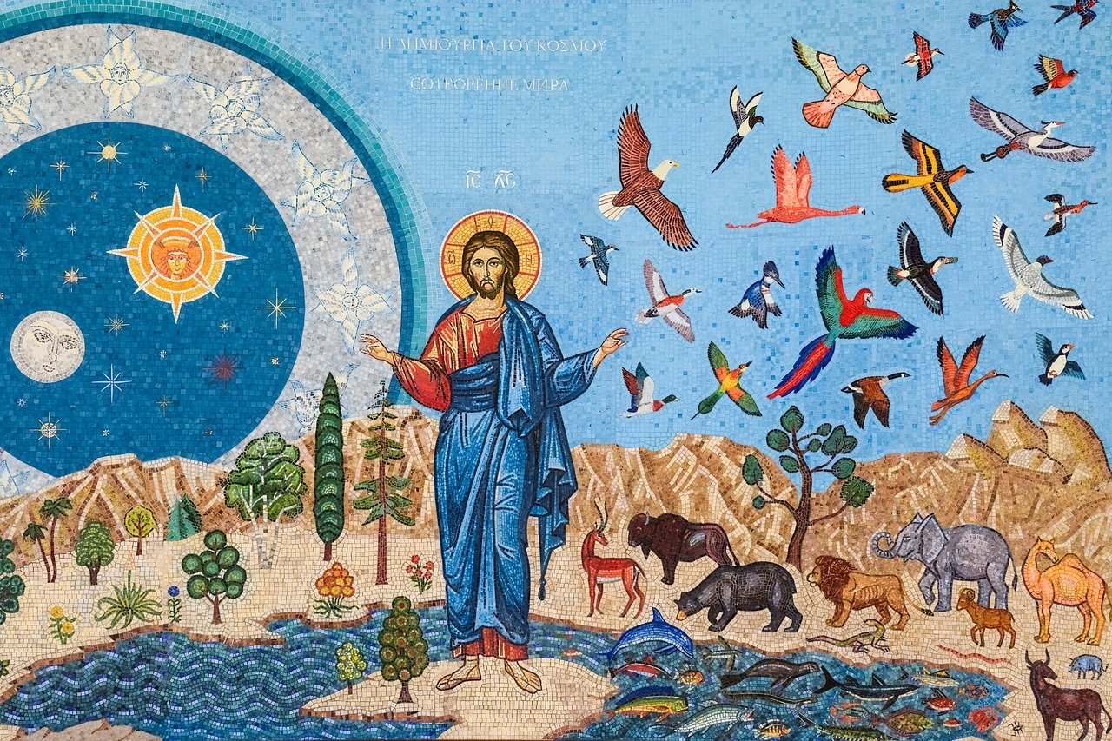
Siate fecondi e moltiplicatevi.
Terza Meditazione

Slide 19
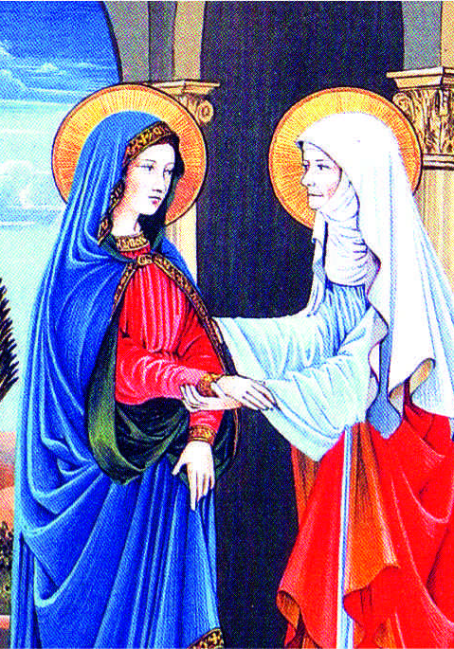
Dal libro di Genesi (1,27-28)
Dio creò l'uomo a sua immagine;
a immagine di Dio lo creò; maschio e femmina li creò.
Dio li benedisse e disse loro:
«Siate fecondi e moltiplicatevi, …
Dal Vangelo di Luca (1,36-37)
Vedi: anche Elisabetta, tua parente,
nella sua vecchiaia, ha concepito un figlio
e questo è il sesto mese per lei,
che tutti dicevano sterile:
nulla è impossibile a Dio». ■

Slide 20
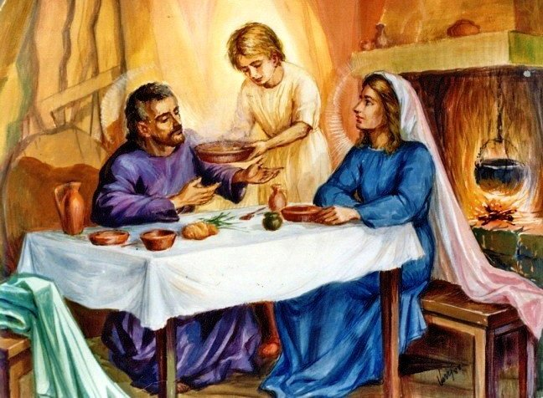
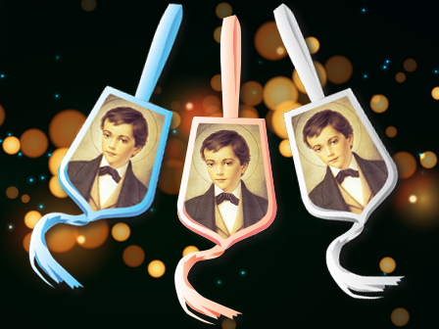
Invocazione
Signore, amante della vita,
provvedi,
agli sposi che lo desiderano,
la grazia di diventare genitori.
Provvedi loro la sapienza del cuore,
perché, sull’esempio della Sacra Famiglia,
sappiano crescere i figli con il santo timore di Dio
e ti rendano lode con la testimonianza
delle grazie ricevute dalla tua Bontà. ■

Slide 21
Siate fecondi e moltiplicatevi.
Padre Nostro
10 Ave Maria
Gloria
Terza Meditazione

Slide 22
Lodato sempre sia
il SS. Nome di Gesù, Giuseppe e Maria;
Gesù mio,
perdona le nostre colpe,
preservaci dal fuoco dell'inferno,
porta in cielo tutte le anime
specialmente le più bisognose
della tua misericordia;

Slide 23
Madre di Dio, Madre di Gesù,
Madre sei di Provvidenza,
Madre nostra!
Prega per noi, noi t’imploriamo,
prega per noi peccatori.
Madre di Provvidenza,
ascolta la nostra supplica,
la luce della tua grazia
risplende nei nostri cuori
oggi e sempre.
Preghiamo insieme

Slide 24
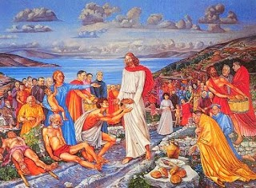
Gesù guarì tutti i malati.
Quarta Meditazione

Slide 25
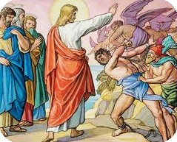
Dal Vangelo di Matteo (8,16-17)
Venuta la sera, gli portarono molti indemoniati
ed egli scacciò gli spiriti con la sua parola
e guarì tutti i malati,
perché si adempisse ciò che era stato detto
per mezzo del profeta Isaia:
Egli ha preso le nostre infermità
e si è addossato le nostre malattie. ■

Slide 26

Invocazione
Signore, Dio nostro, provvedi
ai tuoi figli la salute dell’anima
e del corpo.
Conduci tutti gli ammalati
sulla via della guarigione
e benedici medicine e medici,
perché siano tuoi strumenti per la tua Gloria.
Ricordati, Signore,
del tuo amore,
della tua fedeltà che è da sempre. (Salmo 24.6) ■

Slide 27
Gesù guarì tutti i malati.
Padre Nostro
10 Ave Maria
Gloria
Quarta Meditazione

Slide 28

Lodato sempre sia
il SS. Nome di Gesù, Giuseppe e Maria;
Gesù mio,
perdona le nostre colpe,
preservaci dal fuoco dell'inferno,
porta in cielo tutte le anime
specialmente le più bisognose
della tua misericordia;

Slide 29
Madre di Dio, Madre di Gesù,
Madre sei di Provvidenza,
Madre nostra!
Prega per noi, noi t’imploriamo,
prega per noi peccatori.
Madre di Provvidenza,
ascolta la nostra supplica,
la luce della tua grazia
risplende nei nostri cuori
oggi e sempre.
Preghiamo insieme

Slide 30
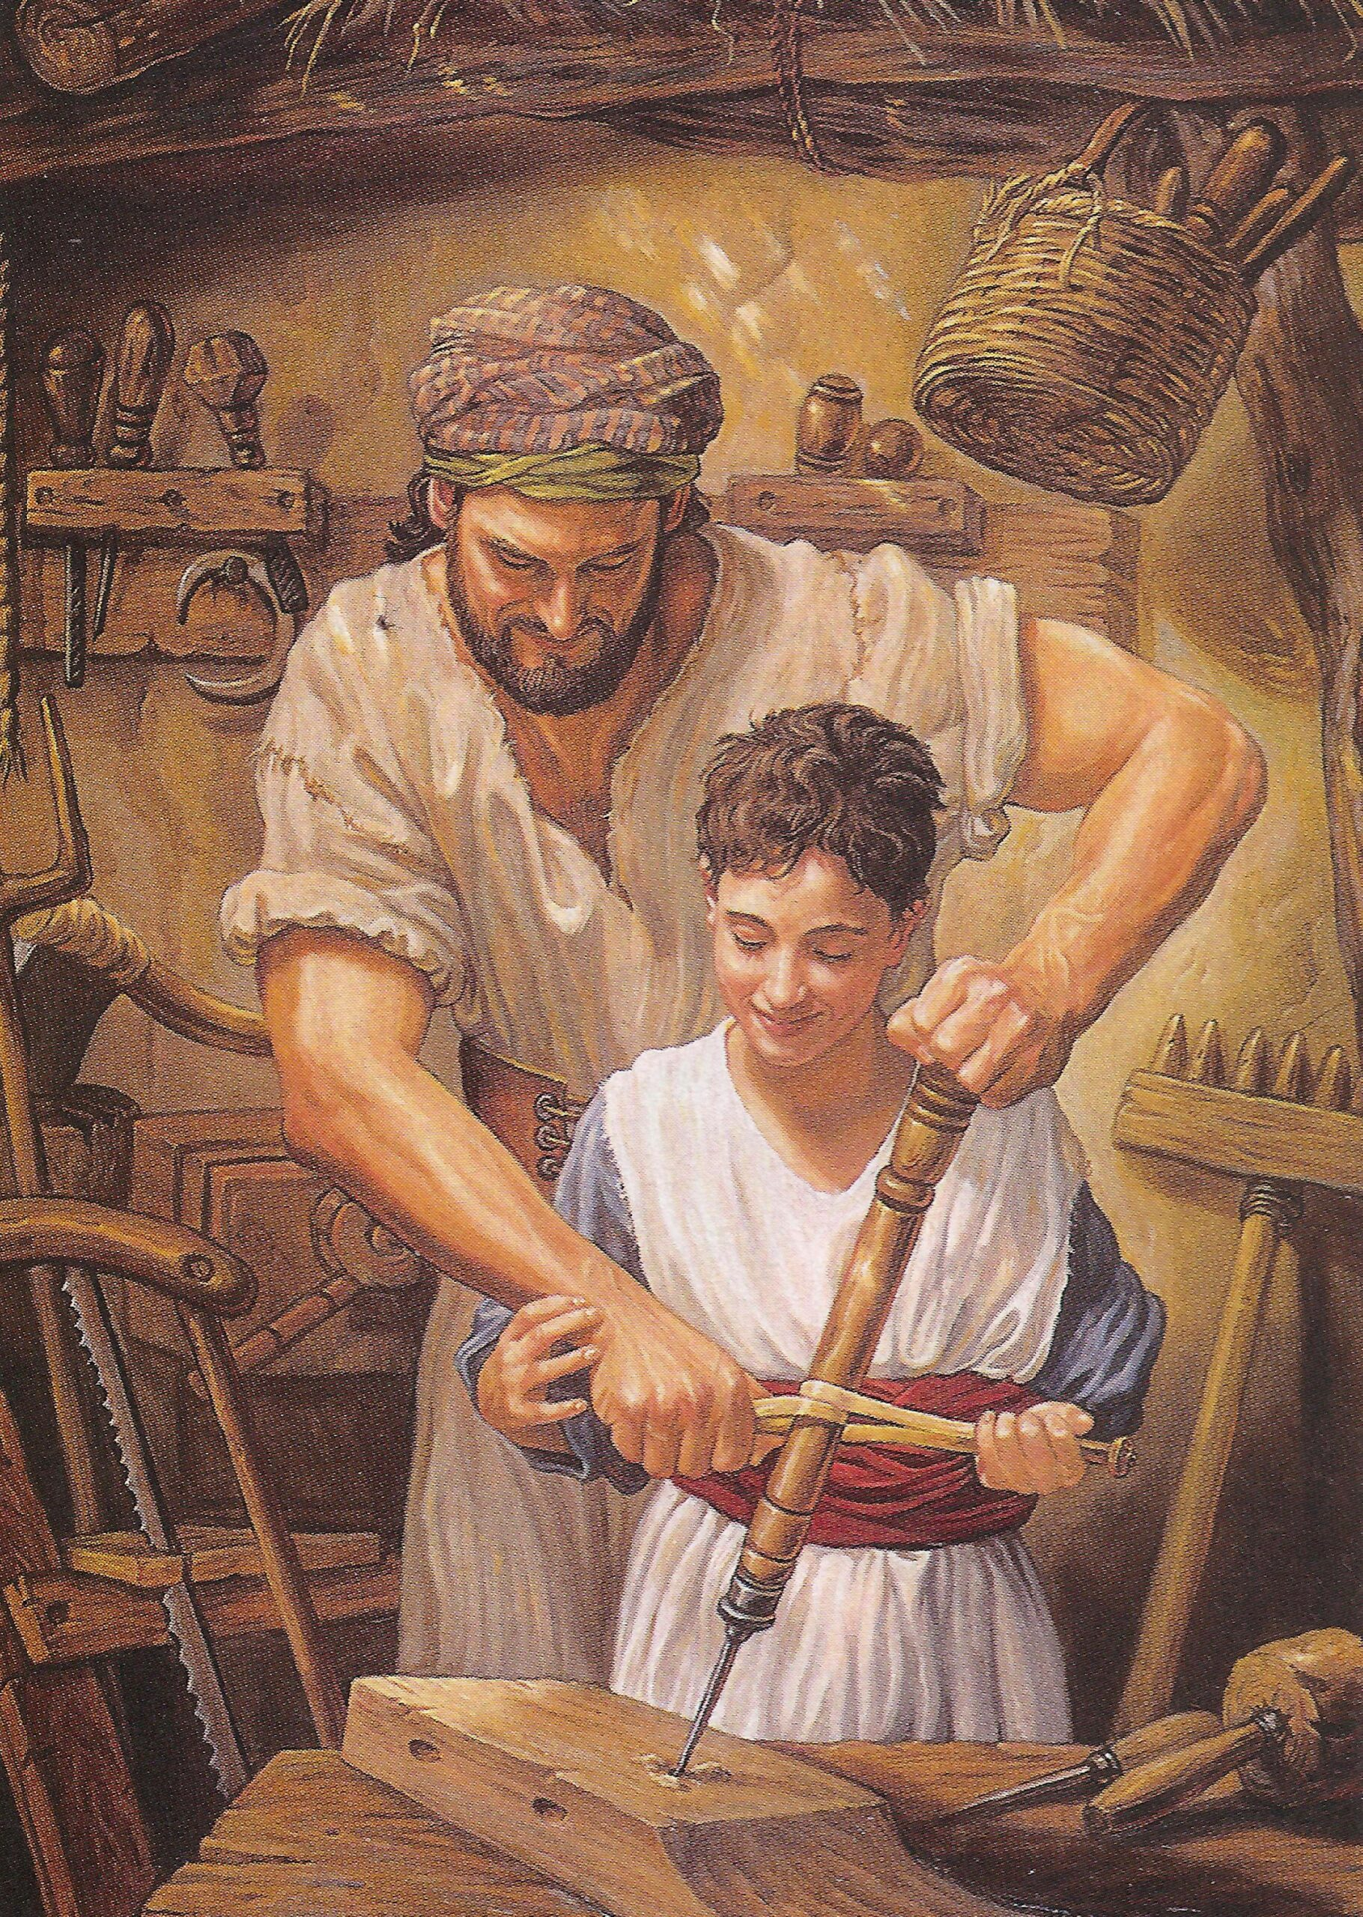
Vivrai del lavoro delle tue mani.
Quinta Meditazione

Slide 31
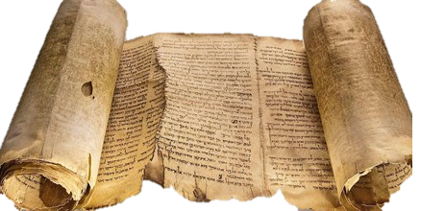
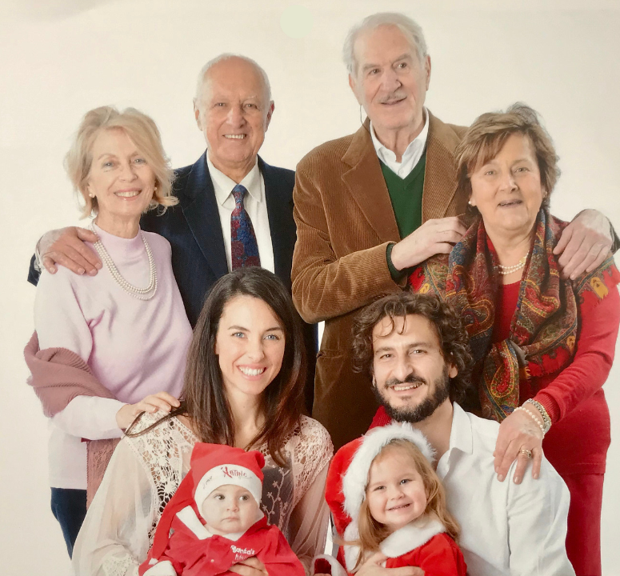
Dal libro dei Salmi (127,1-6)
Beato l'uomo che teme il Signore
e cammina nelle sue vie.
Vivrai del lavoro delle tue mani,
sarai felice e godrai d'ogni bene.
La tua sposa come vite feconda
nell'intimità della tua casa;
i tuoi figli come virgulti d'ulivo
intorno alla tua mensa.
Così sarà benedetto l'uomo
che teme il Signore.
Ti benedica il Signore da Sion!
Possa tu vedere la prosperità di Gerusalemme
per tutti i giorni della tua vita.
Possa tu vedere i figli dei tuoi figli.
Pace su Israele! ■

Slide 32
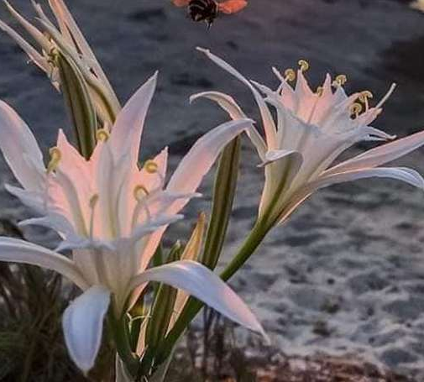
Invocazione
Signore, Dio nostro, provvedi
a tutti coloro che lo desiderano,
la grazia di un lavoro dignitoso.
Tu, che nutri gli uccelli del cielo
e vesti i gigli del campo,
guarda pietoso a tutti i tuoi figli
che non trovano lavoro
o sono in gravi difficoltà economiche.
Ti rendiamo grazie perché guardi le nostre necessità
e ascolti il grido della nostra preghiera,
Tu che riveli nella storia dell’uomo
il Disegno della tua Provvidenza. ■

Slide 33
Vivrai del lavoro delle tue mani.
Padre Nostro
10 Ave Maria
Gloria
Quinta Meditazione

Slide 34
Lodato sempre sia
il SS. Nome di Gesù, Giuseppe e Maria;
Gesù mio,
perdona le nostre colpe,
preservaci dal fuoco dell'inferno,
porta in cielo tutte le anime
specialmente le più bisognose
della tua misericordia;

Slide 35
Madre di Dio, Madre di Gesù,
Madre sei di Provvidenza,
Madre nostra!
Prega per noi, noi t’imploriamo,
prega per noi peccatori.
Madre di Provvidenza,
ascolta la nostra supplica,
la luce della tua grazia
risplende nei nostri cuori
oggi e sempre.
Preghiamo insieme

Slide 36
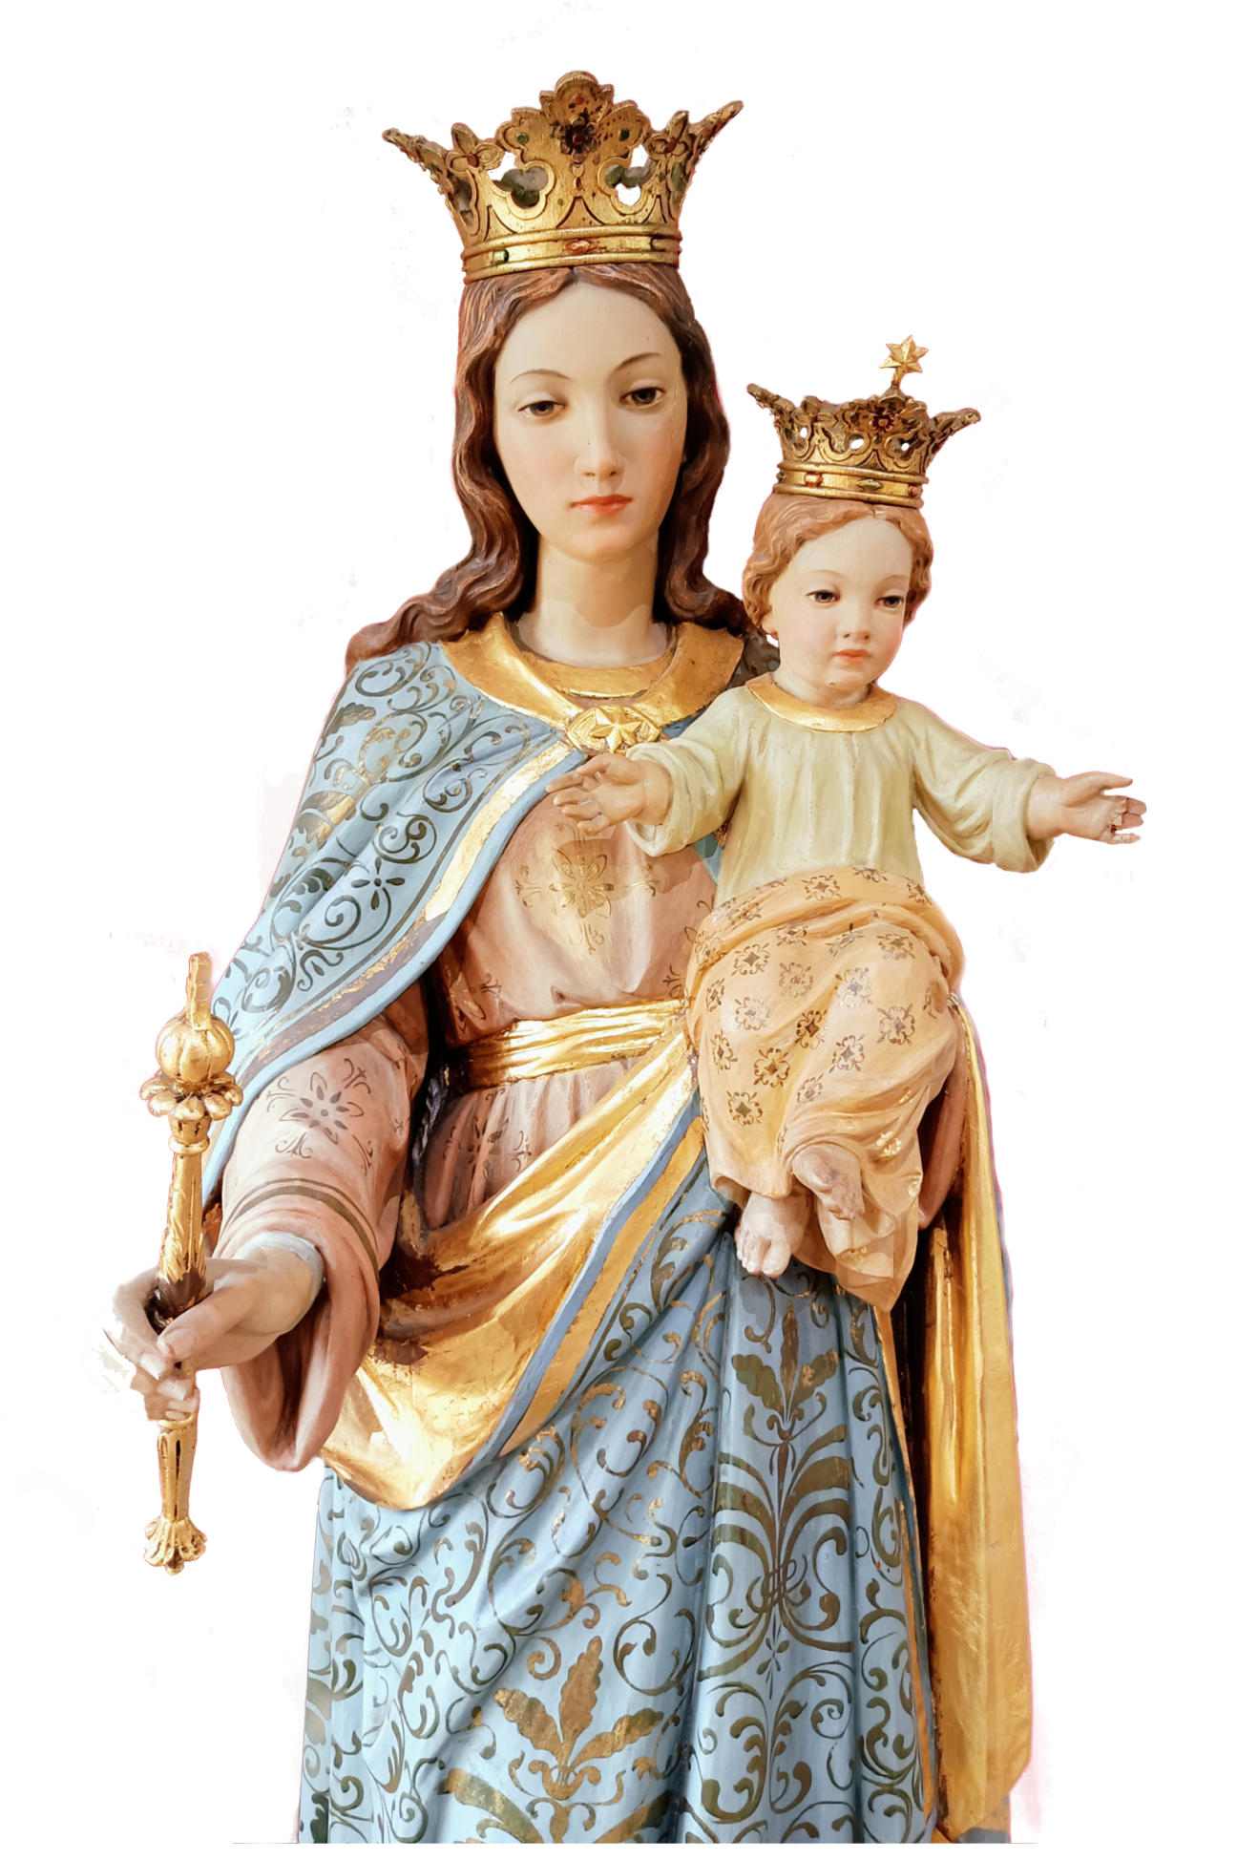
SALVE REGINA
Mater misericórdiae,
vita, dulcédo
et spes nostra, salve.
Ad te clamámus,
éxsules filii Evae.
Ad te suspirámus
geméntes et flentes
in hac lacrimárum valle.
Eia ergo, advocáta nostra, illos tuos misericórdes óculos ad nos convérte.
Et Iesum, benedíctum fructum ventris tui,
nobis, post hoc exsílium, osténde.
O clemens, o pia, o dulcis Virgo María!

Slide 37
ROSARIO
ALLA PROVVIDENZA DIVINA
MAGGIO 2024

Slide 38

Preghiera per il

